Slide 1

Concepten SM Android
Wouter Habets & Tijn Renders

Slide 2
Studievereniging Overflow

Slide 3
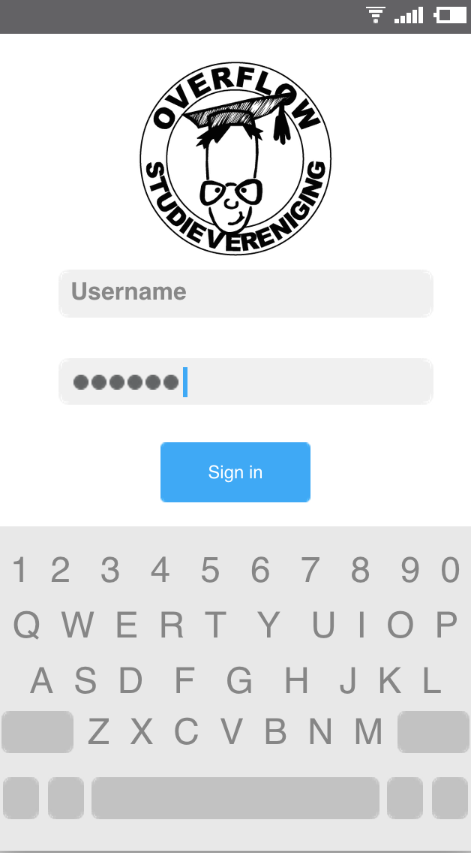

Slide 4
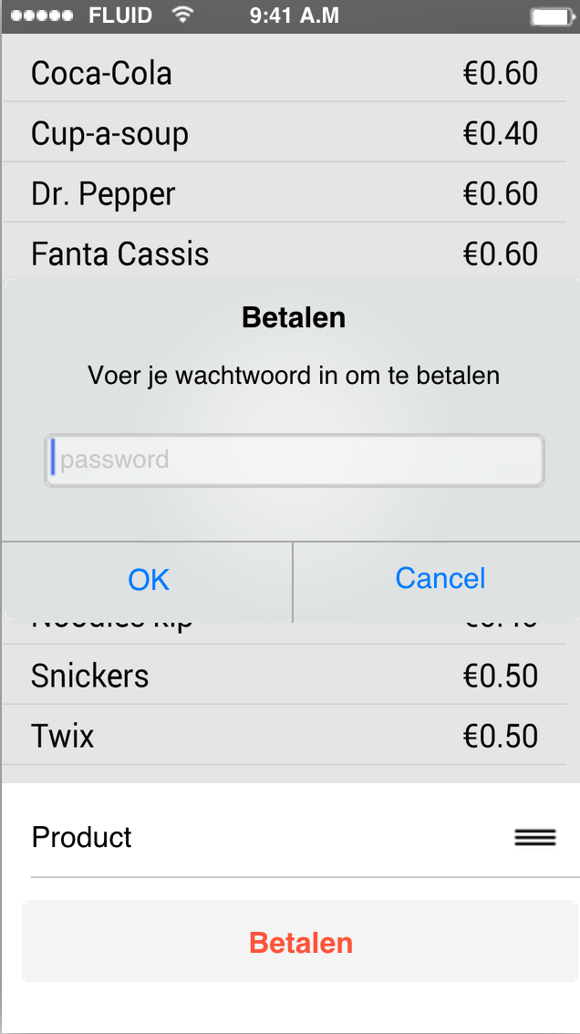

Slide 5


Slide 6
Beleef de Lente

Slide 7


Slide 8
Pong

Slide 9
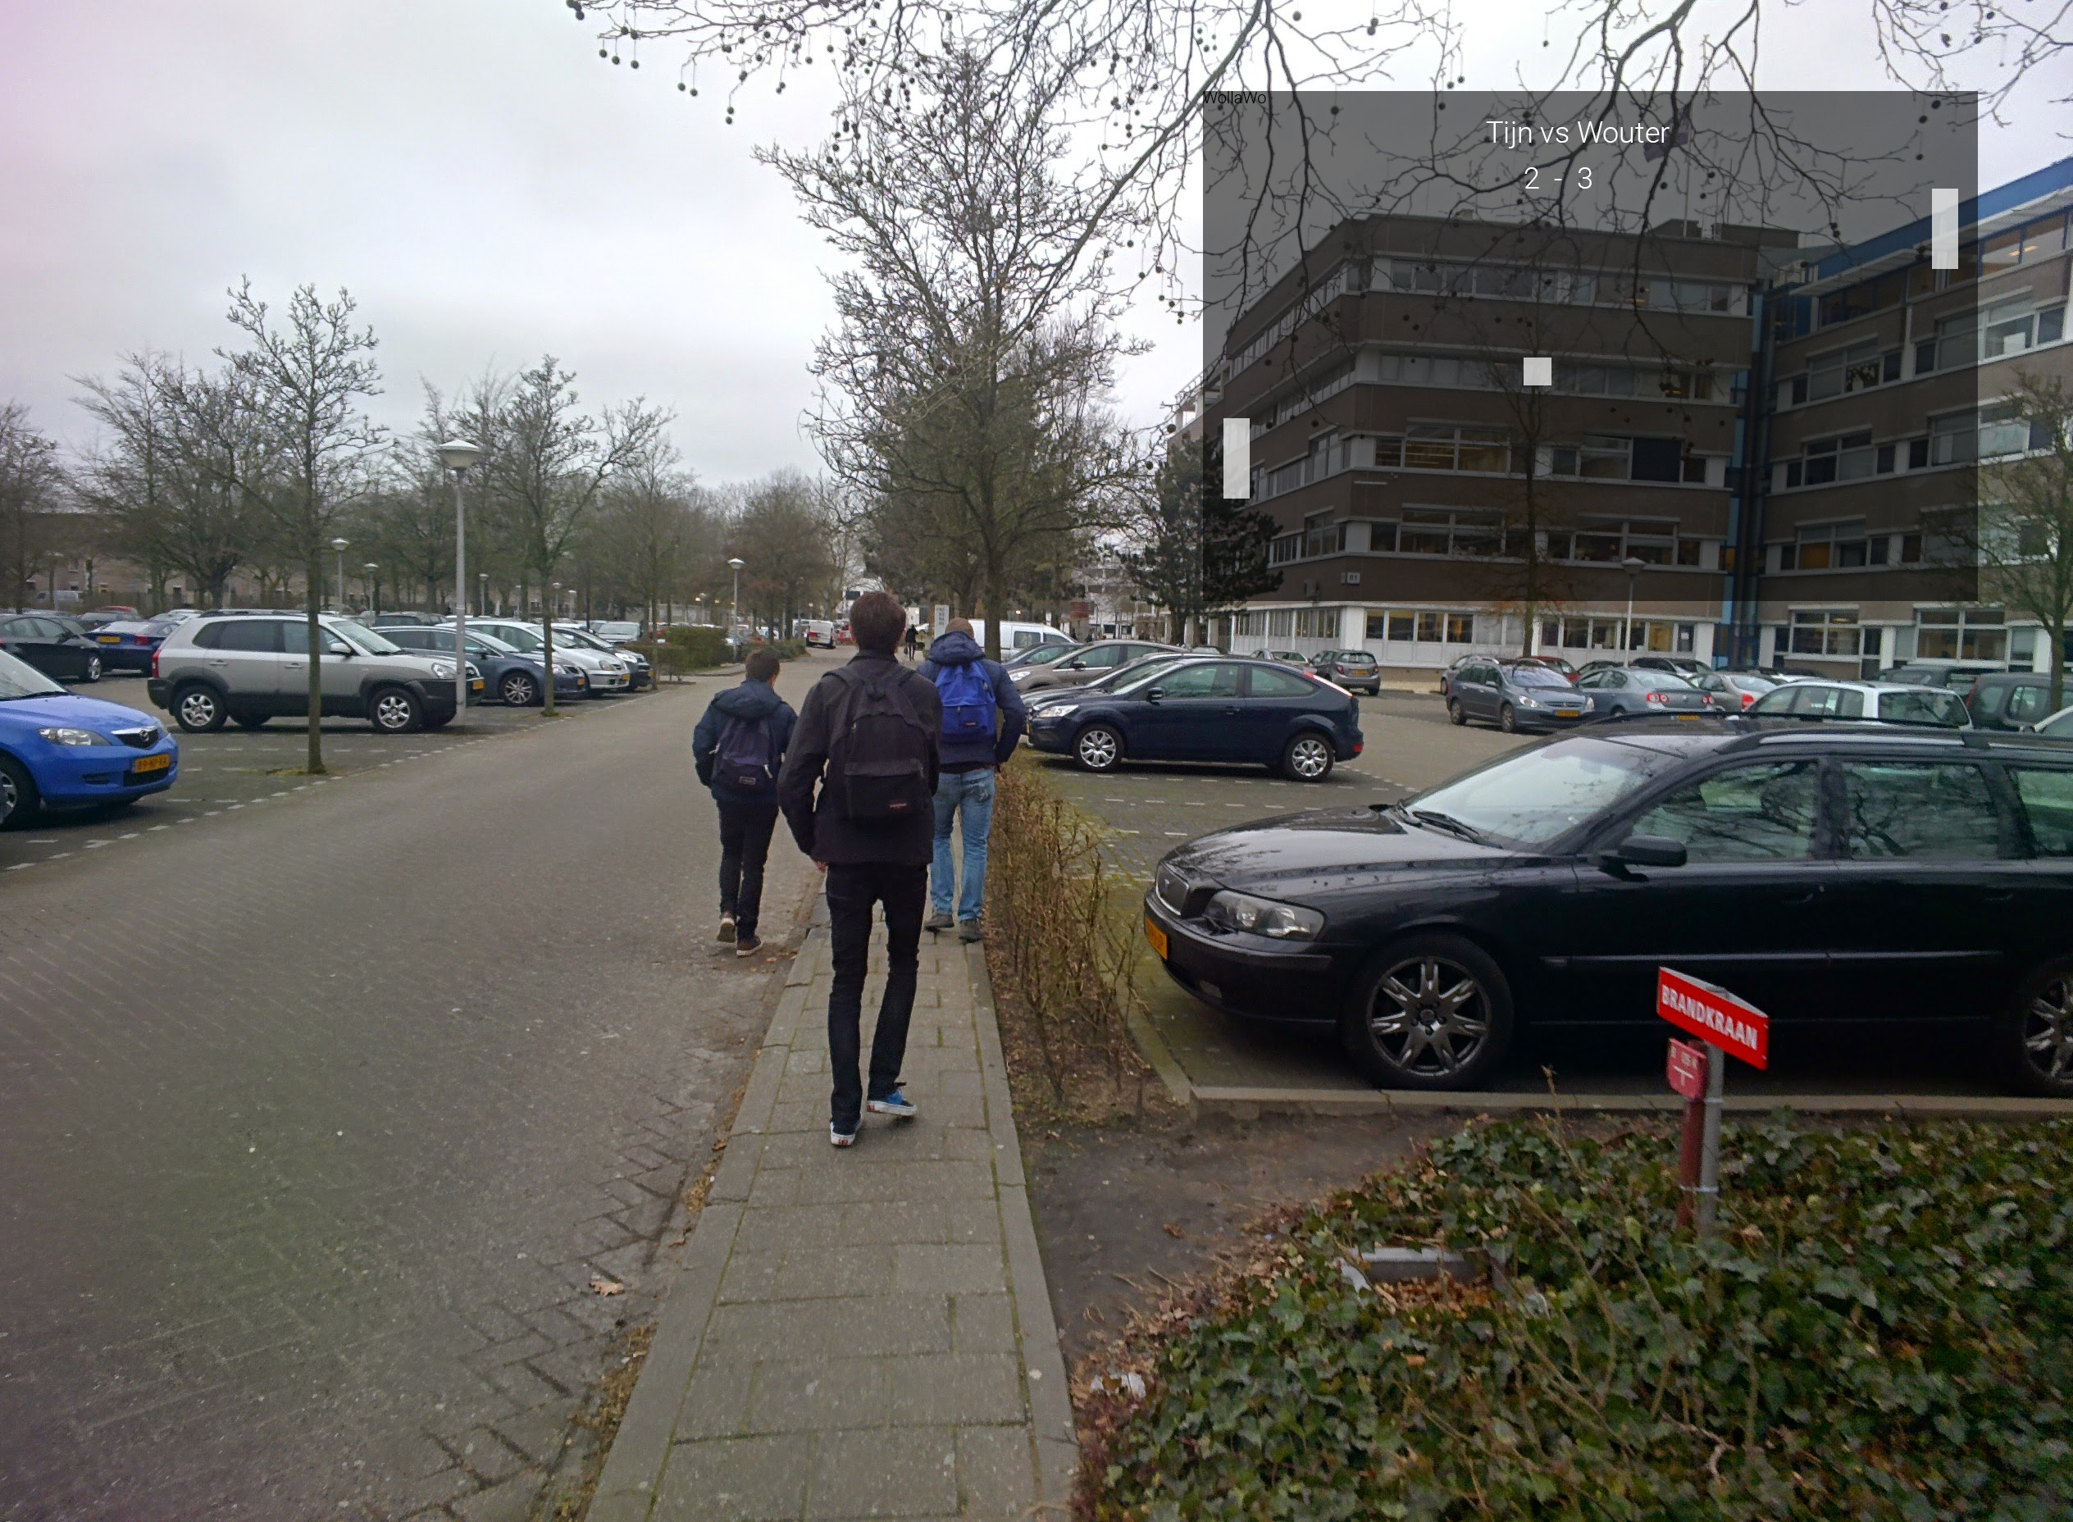

Slide 10
